Slide 1
第三章 质点动力学

Slide 2




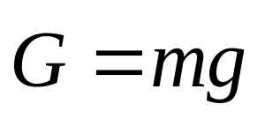


一、常见力
§3.2 力的分类
北极
1. 重力：在地球表面附近的物体，受到地球的吸引作用而使物体受到的力。
重力是地球引力的一个分力，另一个分力提供物体随地球转动的向心力。
o
重力是地球引力与惯性离心力的合力。
南极
重力随物体所处的高度和纬度而有微小变化。
ω

Slide 3
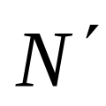
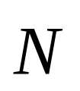

2. 弹力：两个相互接触并产生形变的物体企图恢复原状而彼此互相施加的作用力。
条件：物体间接触，物体产生形变。
方向：始终与使物体发生形变的外力方向相反。
(1)正压力（或支持力）
两个物体通过一定面积相接触并相互挤压。
大小：取决于挤压程度
方向：垂直于接触面指向对方

Slide 4




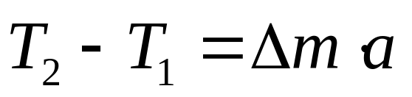





(2)拉力（张力）
大小：取决于绳的收紧程度
方向：沿着绳指向绳收紧的方向
绳被拉紧时， 绳的内部各段之间的相互作用力T 称为张力。
P
在绳中任取一段 ，其质量为 ，如图3所示，根据牛顿第二定律：
图1
图2
重绳加速运动时，绳中各处的张力不等。
忽略绳的质量时，各点的张力才会相等。
图3

Slide 5
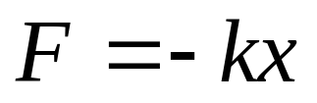

(3)弹簧的弹力
在弹性限度内，弹力的大小遵守胡克定律：
x
O
方向：与弹簧位移方向相反

Slide 6
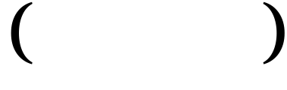

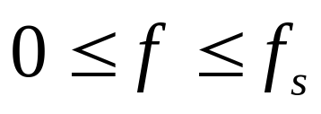
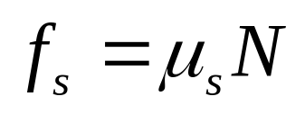
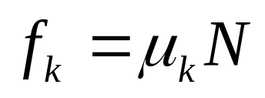
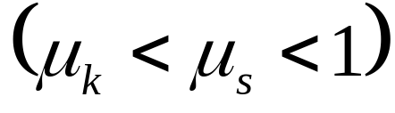
3. 摩擦力：两个相互接触的物体在沿接触面相对运动，或者有相对运动趋势时，在接触面上产生的阻碍相对运动或相对运动趋势的作用力。
(1)静摩擦力
大小：
方向：与物体相对运动趋势的方向相反
(2)滑动摩擦力
大小：
方向：与物体相对运动方向相反

Slide 7

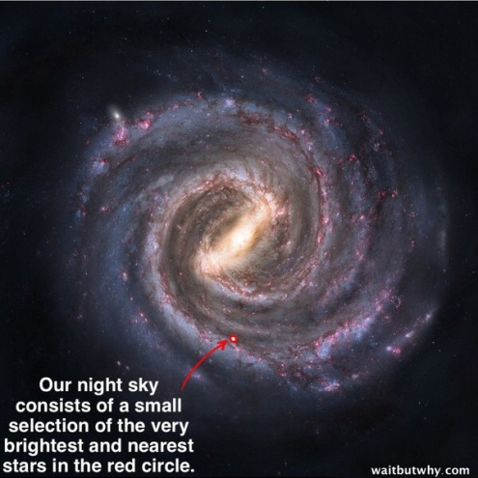
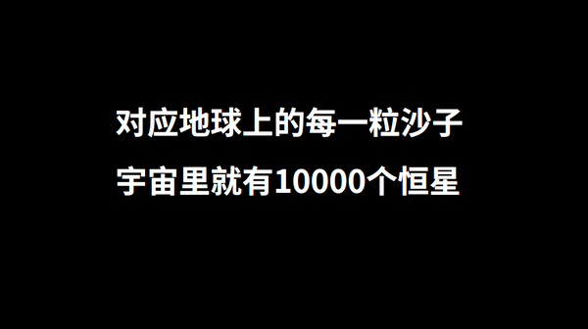
二、基本力
1. 万有引力：存在于任何两个物体之间的吸引力

Slide 8
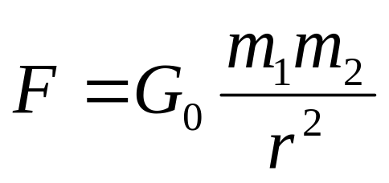
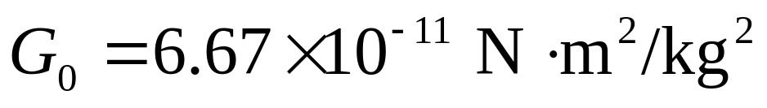
1. 万有引力：存在于任何两个物体之间的吸引力
牛顿万有引力定律：
m₁
m₂
r
m：引力质量
万有引力常量G₀：
引力质量与惯性质量在物理意义上不同，但是二者相等，因此不必区分。

Slide 9
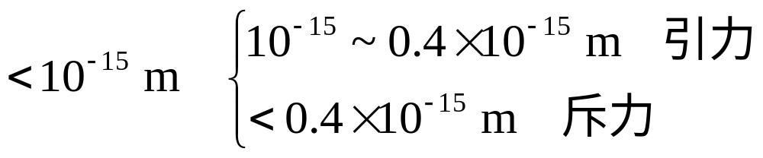
2. 电磁力：存在于静止电荷之间的电性力以及存在于运动电荷之间的磁性力，由于它们在本质上相互联系，总称为电磁力。
例：物体间的弹力、摩擦力，气体的压力、浮力、粘滞阻力等。
除万有引力外，几乎所有宏观力都是电磁力。
3. 强力：把原子核内的质子和中子紧紧束缚在一起的一种力。
作用范围：

Slide 10
4. 弱力：造成放射性原子核或自由中子衰变的短程力。
四种基本力的比较：
力的种类 | 相互作用的物体 | 力的强度 | 力程
万有引力 | 一切质点 | 10⁻³⁴ N | 无限远
电磁力 | 电荷 | 10² N | 无限远
强力 | 质子、中子等 | 10⁴ N | 10⁻¹⁵ m
弱力 | 大多数粒子 | 10⁻² N | 小于10⁻¹⁷ m

Slide 11
万有引力
如：重力
长程力
如：弹力、摩擦力、流体阻力、表面张力、静电力、洛伦兹力等。
电磁力
四种力
强 力
原子核内
短程力
原子核的β衰变
弱 力

Slide 12
万物至理 Theory of Everything
我想知道上帝怎样创造了这个世界，对这样或那样
的具体现象不太感兴趣。我想知道世界的内在规律，
其余则是零枝碎节。
——爱因斯坦
自然呈现给我们的仅仅是狮子的尾巴，尽管因为狮子
身躯庞大而不能立即展现其自身，我也不会怀疑长着
这条尾巴的那头狮子之存在。
——爱因斯坦

Slide 13
The end！

